Slide 1
Bitbucket
Plateforme de management de repertoires et de contrôle de version

Slide 2
A propos de Bitbucket :
Bitbucket et une startup indépendante fondé en 2008 par Jesper Nor, racheté en 2010 par Atlassian.
Outil de gestion du code:
- Git
- Mercurial
Il permet de :
- Planifier des projets
- Collaborer autour du code
- Tester et déployer

Slide 3
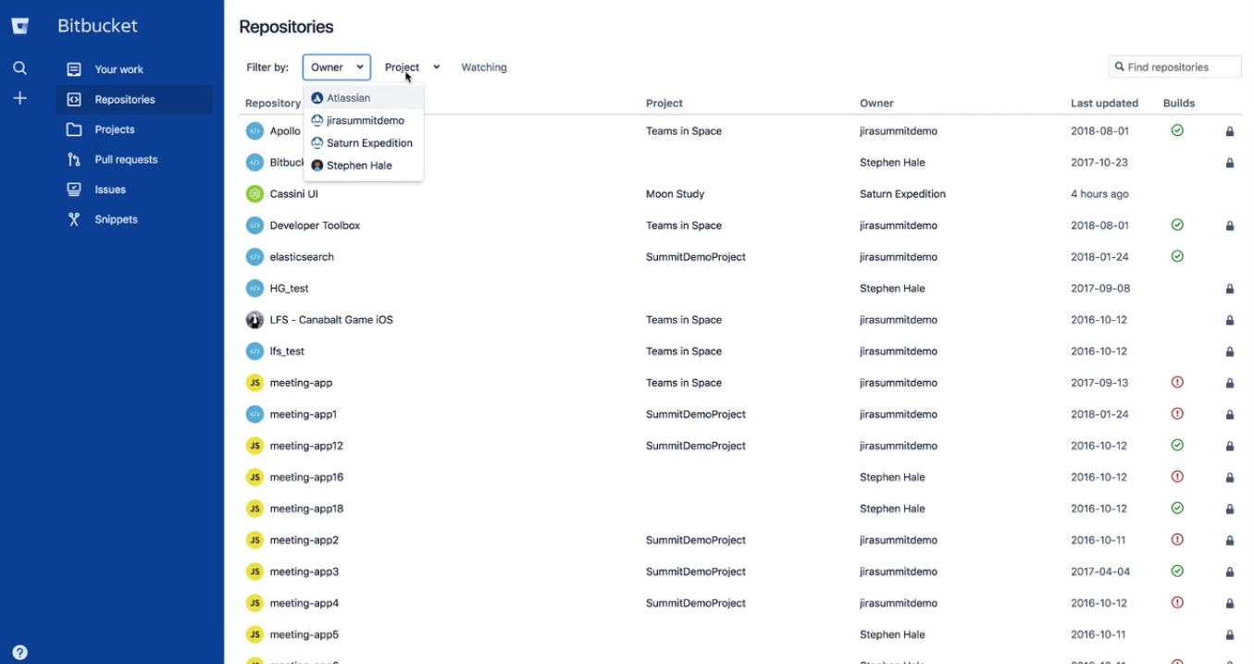

Slide 4
Modèles de déploiement et grille tarifaire
Utilisation d’un système de Cloud propriétaire - (Free / Standard / Premium jusqu’à 5$/month/user)
Déploiement de son propre BitBucket Server (Apache HTTP) (A partir de 10$ pour 10 users ou forfait annuel)

Slide 5
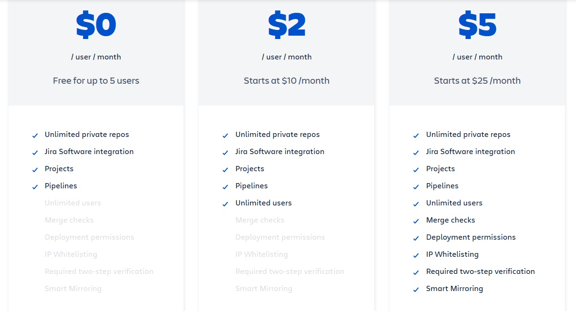

Slide 6
Fonctionnalités et avantages
Gestion facilité des utilisateurs, groupes de travail et des permissions
Dépots privés gratuits et illimités
Integration avec Jira et Trello
Livraison continue integrée
Tutoriels
Interface graphique et ergonomique pour Git
Possibilité d’héberger son propre serveur
Grille tarifaire environ 75% moins cher que les licences Git pro

